Slide 1
Proof of Concept | AppHive
Emmanuela, Furkan, Ibrahim & Quy
5-12-2024
Notes:
Welkom bij onze presentatie over onze proof of concept voor het project. Vandaag nemen we jullie mee in hoe we tot onze concepten zijn gekomen, wat we hebben geleerd van de gebruikers, en hoe we deze inzichten verder gaan gebruiken. Onze focus ligt op de twee gekozen concepten: App Pakketten en de Public Stack Scan. Laten we beginnen!

Slide 2
Agenda
Introductie van het project
Onderzoeksaanpak
Validatieproces
De concepten: App Pakketten en Public Stack Scan
Inzichten en aanbevelingen
Vragen en discussie
Notes:
Dit is onze agenda voor vandaag. We beginnen met een korte introductie van het project. Daarna bespreken we onze onderzoeksaanpak en hoe we onze ideeën hebben gevalideerd. Vervolgens leggen we onze twee concepten uit en delen we de inzichten en aanbevelingen die we hebben opgedaan. We sluiten af met ruimte voor vragen en discussie.

Slide 3
Introductie
Projectdoel: een appwinkel voor ambtenaren ontwikkelen
3 gepresenteerde ideeën:
App Pakketten
Public Stack Scan
Beta Testen
Gekozen ideeën
Waarom deze gekozen zijn
Notes:
Ons doel is om een appwinkel te ontwikkelen die de dagelijkse werkomgeving van ambtenaren verbetert. Vorige week presenteerden we drie ideeën aan de opdrachtgever: App Pakketten, Public Stack Scan, en Beta Testen. Op basis van hun feedback hebben we gekozen om App Pakketten en Public Stack Scan verder uit te werken, omdat deze concepten het meest relevant en waardevol waren voor de doelgroep.

Slide 4
Onderzoeksaanpak
Eerste interviews: inzicht in huidige situatie
Presentatie aan opdrachtgevers
Validatie van gekozen concepten
Notes:
Onze aanpak bestond uit drie stappen. Eerst hebben we interviews gehouden met ambtenaren, zoals Joop en Herma, om hun huidige uitdagingen te begrijpen. Daarna hebben we de inzichten verwerkt in drie concepten en deze gepresenteerd aan de opdrachtgevers. Tot slot hebben we de twee gekozen ideeën verder gevalideerd om te zien of ze echt aansluiten bij de behoeften van de gebruikers.

Slide 5
Validatieproces
Fase 1: Eerste interviews
Gebruikers: Joop (procescoördinator Utrecht) en Herma (welzijnscoördinator Den Haag).
Focus: werkdruk, gebruik werktelefoon, downloadmethodes, en waarden zoals privacy en veiligheid.
Inzichten: behoefte aan eenvoud, efficiëntie, en meer vertrouwen in apps.
Fase 2: Presentatie aan opdrachtgevers
3 ideeën gepresenteerd: App Pakketten, Public Stack Scan, en Beta Testen.
Feedback: opdrachtgevers kozen pakketten en scan als meest waardevol.
Fase 3: Tweede validatie
Gekozen concepten besproken met dezelfde gebruikers.
Feedback op pakketten: tijdsbesparing en minder afleiding als grootste voordelen.
Feedback op scan: meer vertrouwen en duidelijkheid over apps.
Notes:
Ons validatieproces heeft ons geholpen om de behoeften van gebruikers en de waarde van onze concepten te begrijpen. Het proces bestond uit drie fases.
In de eerste fase hebben we interviews gehouden met Joop en Herma, die bij verschillende gemeentes werken. Joop vertelde dat hij werkdruk ervaart en zijn werktelefoon zoveel mogelijk wil vermijden buiten werktijd. Herma gaf aan dat ze haar werktelefoon nauwelijks gebruikt omdat ze deze onoverzichtelijk vindt. Deze gesprekken maakten duidelijk dat eenvoud, efficiëntie en vertrouwen cruciaal zijn voor onze gebruikers.
De tweede fase was een presentatie aan onze opdrachtgevers, waar we drie ideeën voorstelden: App Pakketten, Public Stack Scan, en Beta Testen. De opdrachtgevers waren het erover eens dat pakketten en de scan het meeste potentieel hebben, omdat ze gericht zijn op het oplossen van de kernproblemen die we in de interviews ontdekten: werkdruk en overzichtelijkheid.
In de derde fase zijn we opnieuw in gesprek gegaan met Joop en Herma om de gekozen concepten te bespreken. Bij App Pakketten gaven ze aan dat de tijdsbesparing en de mogelijkheid om eenvoudig meerdere apps tegelijk te installeren erg waardevol zijn. Joop noemde het een grote verbetering voor zijn efficiëntie, terwijl Herma benadrukte dat het helpt om afleiding te beperken. Voor de Public Stack Scan waren ze positief over hoe het meer vertrouwen en duidelijkheid biedt over apps. Herma zei dat dit haar zou helpen om betere keuzes te maken zonder zelf veel onderzoek te doen.
Deze validatie heeft bevestigd dat onze concepten aansluiten bij de behoeften van de gebruikers en dat we op de goede weg zijn met de verdere ontwikkeling.

Slide 6
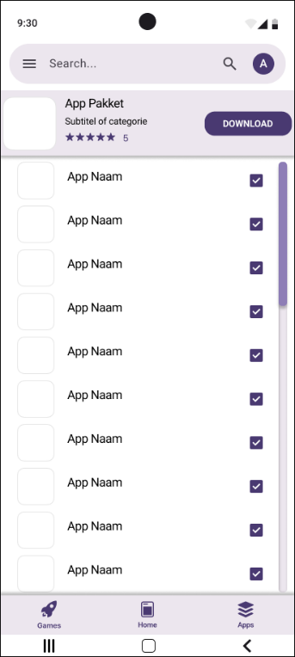
Concept 1 – App Pakketten
Wat het is: meerdere apps tegelijk downloaden via pakketten
Waarom waardevol: tijdsbesparing, minder afleiding
Gebruikersfeedback: behoefte aan eenvoud en maatwerk
Notes:
App Pakketten maakt het mogelijk om meerdere apps in één keer te downloaden, afgestemd op specifieke behoeften. Dit concept is gericht op tijdsbesparing en het verminderen van afleiding. Joop gaf aan dat hij dit handig zou vinden, omdat het hem helpt om zijn telefoon sneller in te stellen zonder onnodig gedoe. Wel blijft het belangrijk dat pakketten eenvoudig en flexibel zijn, zodat gebruikers apps kunnen aanpassen aan hun voorkeuren.

Slide 7
Concept 2 – Public Stack Scan
Wat het is: apps beoordelen op publieke waarden (privacy, veiligheid)
Waarom waardevol: transparantie en vertrouwen
Gebruikersfeedback: snel en begrijpelijk overzicht
Notes:
De Public Stack Scan laat zien hoe apps scoren op publieke waarden zoals privacy en veiligheid. Dit geeft gebruikers een duidelijk overzicht, zodat ze weloverwogen keuzes kunnen maken. Herma gaf aan dat dit concept haar helpt om meer vertrouwen te krijgen in de apps die ze gebruikt, zonder zelf onderzoek te hoeven doen. We hebben ervoor gezorgd dat de scan visueel eenvoudig en snel te begrijpen is.

Slide 8
Inzichten en aanbevelingen
Gebruikers willen eenvoud en tijdsbesparing
Transparantie is belangrijk
Maar moet makkelijk toegankelijk zijn
Volgende stap: klikbaar prototype maken
Notes:
Uit ons onderzoek hebben we geleerd dat gebruikers eenvoud en tijdsbesparing essentieel vinden. Transparantie, zoals aangeboden in de Public Stack Scan, is waardevol, maar het moet eenvoudig en toegankelijk blijven. Onze volgende stap is om een klikbaar prototype te maken, zodat we de concepten verder kunnen testen en verbeteren op basis van meer feedback.

Slide 9
Vragen en discussie
Feedback op de concepten?
Zijn er specifieke punten die verder uitgewerkt moeten worden?
Hoe zien jullie de toekomst van deze oplossingen?
Notes:
Dit was onze presentatie. We horen graag jullie feedback op de concepten en eventuele punten die verder uitgewerkt moeten worden. Zijn er nog ideeën of suggesties die jullie hebben voor de toekomst van deze oplossingen?

